Slide 1

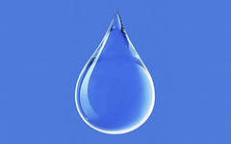
Человек и мир
2 класс
Урок – исследование
«Вода и жизнь.
Свойства воды»
Учитель И.Л.Шарилова

Slide 2

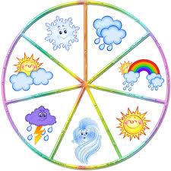
Метеопрогноз
Сегодня…
Состояние погоды…
Температура воздуха…
Осадки…
Ветер…
Знаете ли вы?

Slide 3

Проверка домашнего задания
1,2,3,5,4,2

Slide 4

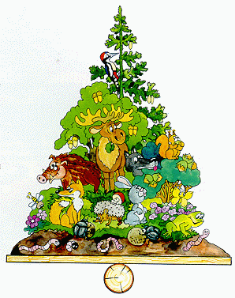

ПРИРОДА
НЕЖИВАЯ
ЖИВАЯ

Slide 5
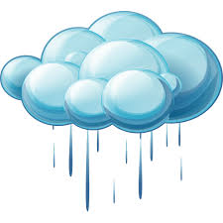
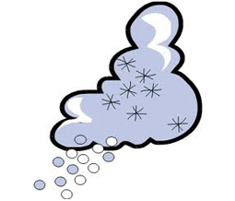
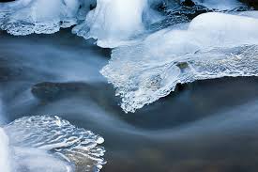

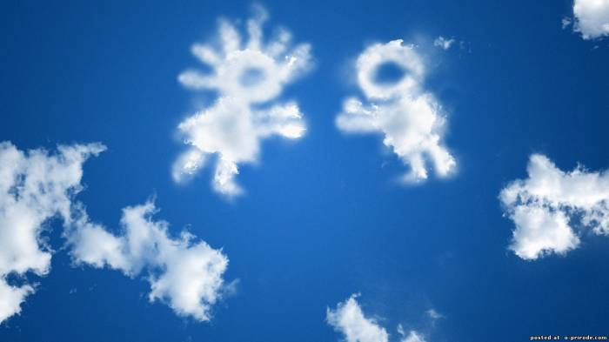
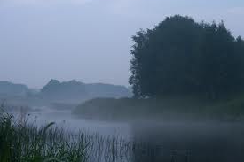
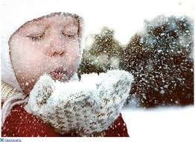
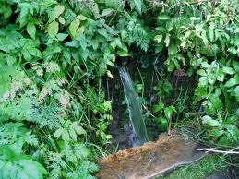
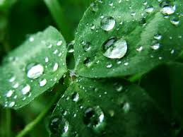

Slide 7
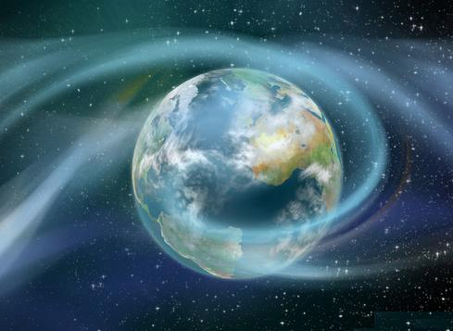
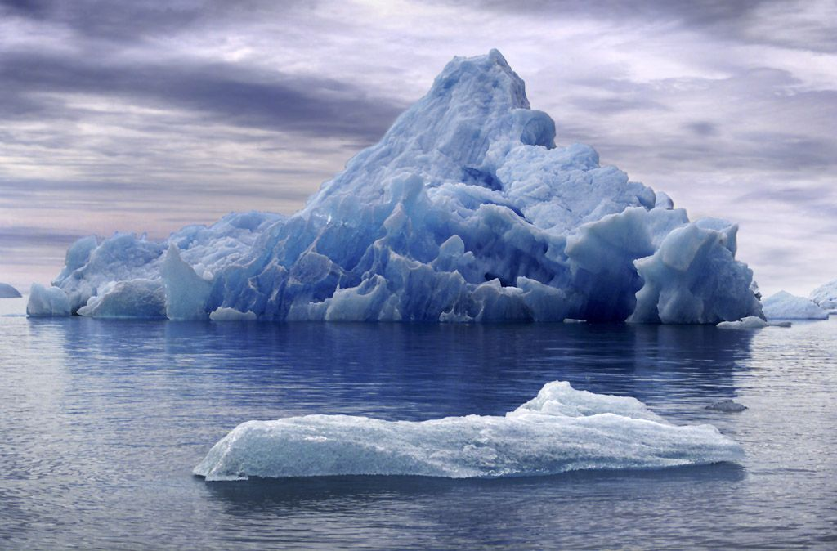
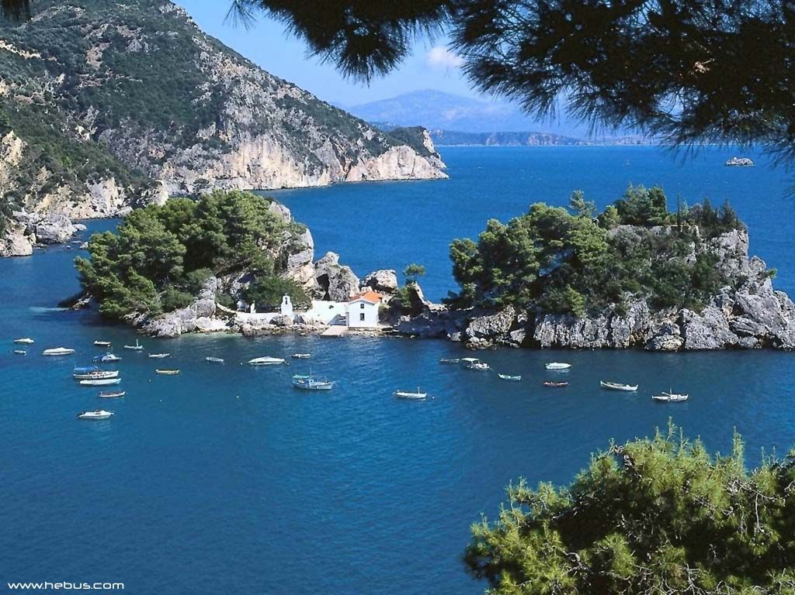
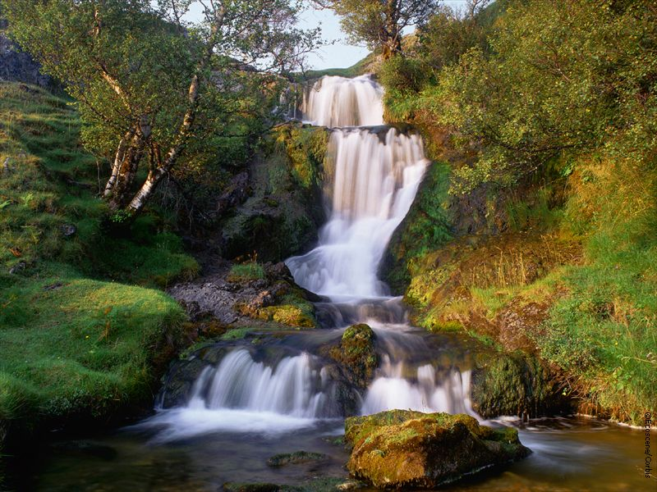

Slide 8

¾ - ВОДА

Slide 9


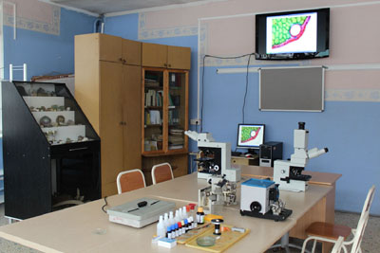

Лаборатория

Slide 10
Какая бывает?
Где находится?
Какими свойствами обладает?
ВОДА
Нужно ли воду
охранять?
Какую роль играет
в природе?
Какое значение имеет для человека?

Slide 11
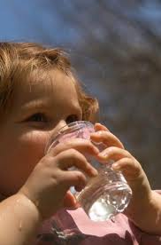

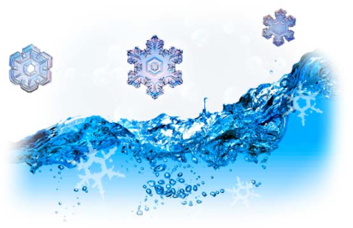
Конференция
«Вода –
обыкновенное и
необыкновенное чудо на Земле»

Slide 12
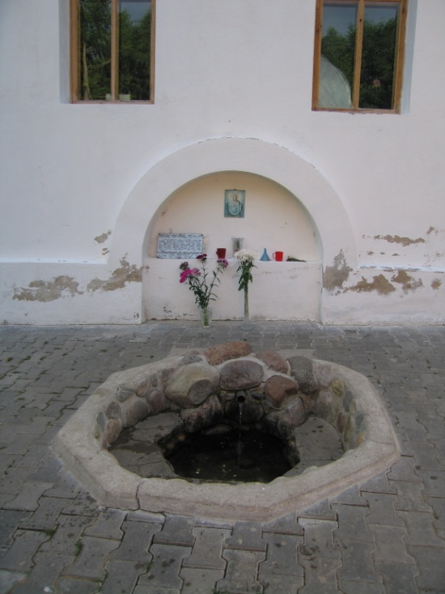
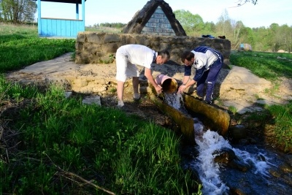
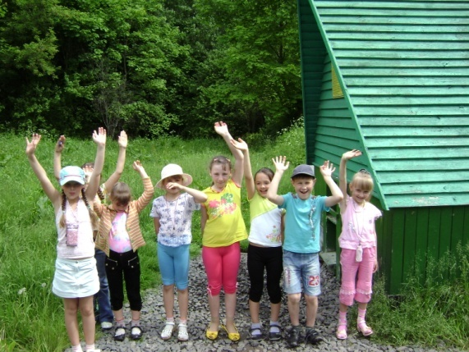
Мстиславль.
Город над Вихрой...

Slide 13
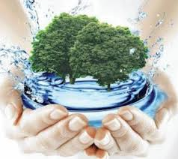
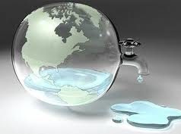
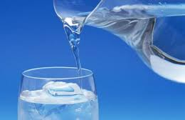
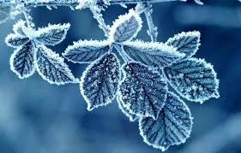
Вода – это жизнь!
Это самое обыкновенное и необыкновенное чудо на земле.
Берегите воду!

Slide 14
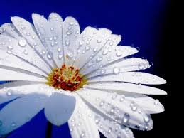
Физкультминутка

Slide 15

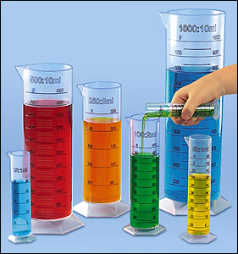
Исследовательская
лаборатория

Slide 16
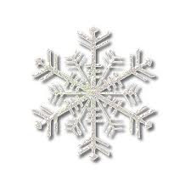

Тест
«Капелька – снежинка»
Самопроверка

Slide 17
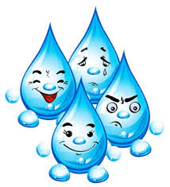

Slide 18



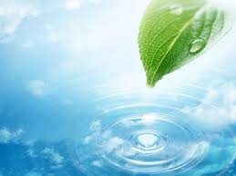
Домашнее задание
(на выбор)
сочинить сказку о капельке воды и её
превращениях, опираясь на знания свойств
воды;
нарисовать рисунок о пользе воды,
бережном отношении к ней;
прочитать материал учебного пособия,
с.21;
познакомиться с легендами об источниках
родного края.

